Slide 1
Détectez des faux billets avec Python

Slide 2
SOMMAIRE
Contexte de l'analyse
Préparation des données
Premières corrélations
Prétraitement des données
Modélisation
Comparaison des modèles
Création de l'algorithme de détection de faux
Conclusion

Slide 3
Contexte - PRESENTATION
L’Organisation nationale de lutte contre le faux-monnayage (ONCFM) souhaite savoir, en utilisant la data, si un billet est faux ou authentique.
Pour ce faire, elle nous a envoyé un fichier de données contenant 1500 billets (1000 vrais billets et 500 faux), leurs dimensions, et s'ils sont des faux ou des vrais billets. Sur la base donc de leurs dimensions, on utilisera différents algorithmes nous permettant de prédire si un billet est authentique ou non.
Les dimensions suivantes sont autant de colonnes dans le fichier de données :
Length, diagonal, height_left, height_right, margin_up, margin_low.
Une dernière colonne "is_genuine" nous apprend si le billet en question est authentique ou non avec un simple booléen "False" ou "True".

Slide 4
2. préparation des données
Avant de construire les modèles, plusieurs étapes ont été réalisées sur un notebook Jupyter :
Importation du fichier billets.csv
Exploration des données
Vérification des types et valeurs (suppression des lignes avec margin_low inexistante)
Séparation des variables explicatives et de la cible (is_genuine)
Séparation en données d'entraînement et de test
Séparation utilisée :
80 % => entraînement
20 % => test

Slide 5
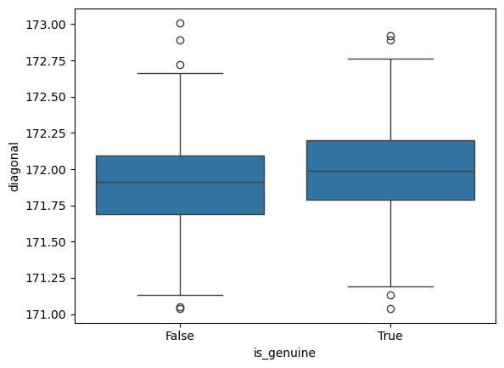
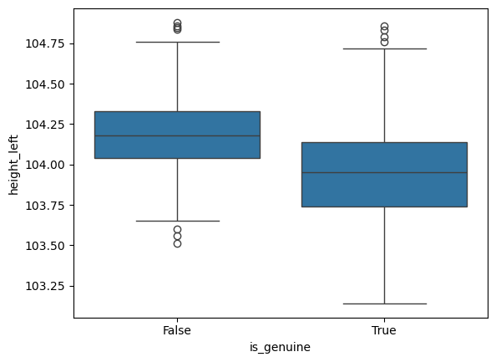
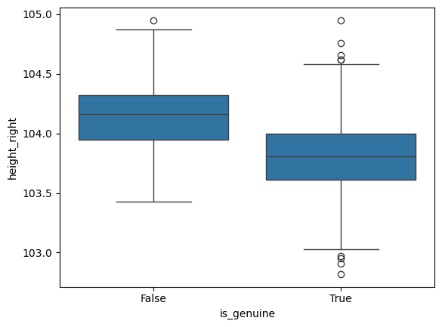
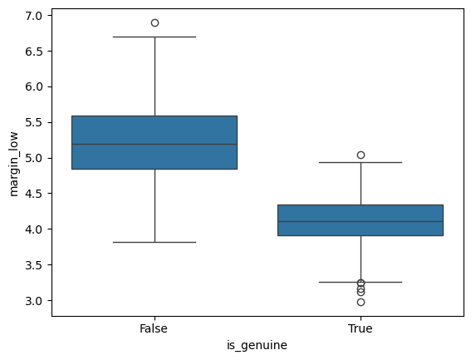
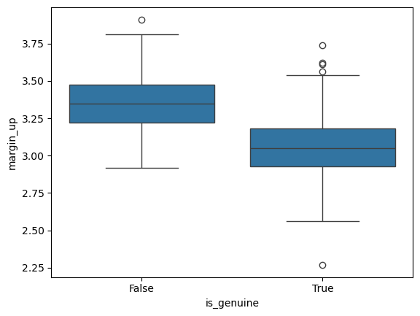
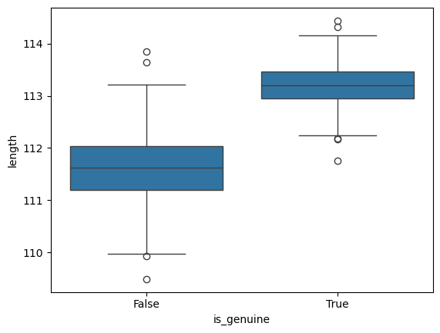
3. Corrélations
Le but de cette étape est de savoir dans un premier temps, si certaines variables sont plus ou moins corrélées avec l'authenticité du billet. Pour ce faire, on va utiliser des boxplot :

Slide 6

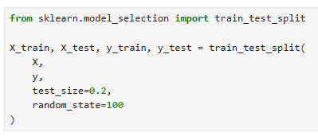
4. Prétraitement des données
Il nous faut tout d'abord séparer les variables explicatives de la variable cible "is_genuine".
Puis nous devons entraîner les données :
Enfin, on effectue une standardisation des données avec StandardScaler.

Slide 7
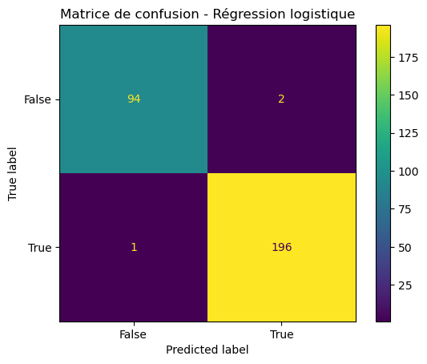
5. Régression logistique
La régression logistique constitue une première approche adaptée à une classification binaire.

Slide 8
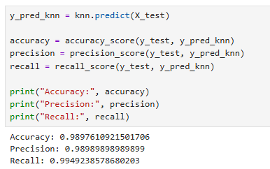
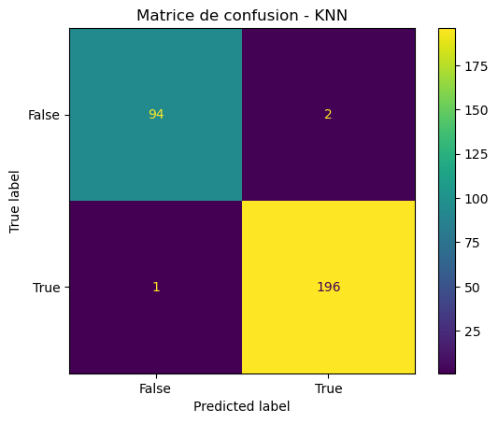
6. KNN (plus proches voisins)
Le principe du KNN est de classer un billet en fonction de ses voisins les plus proches.

Slide 9

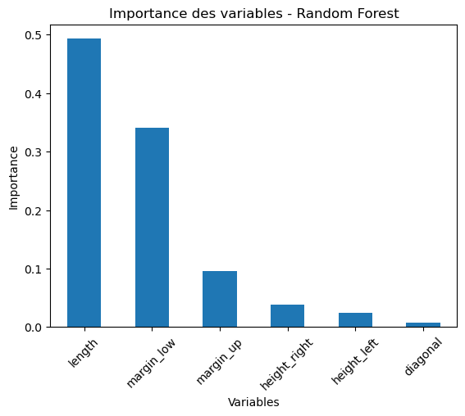
7. Random forest
La Random Forest combine plusieurs arbres de décision.

Slide 10
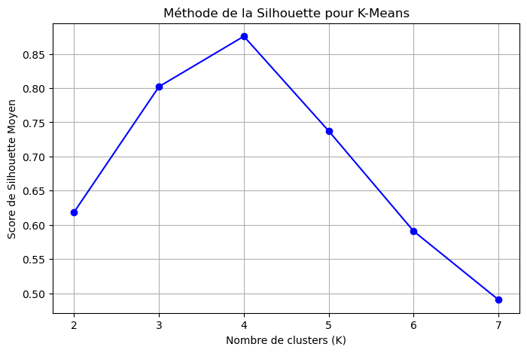
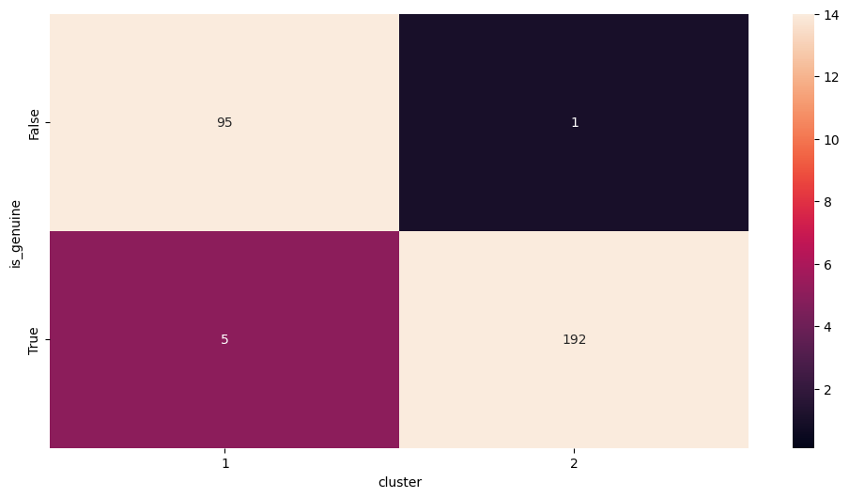
8. K-means
Enfin, j'ai utilisé la méthode du k-means, avec en premier lieu l'utilisation de la méthode de la silhouette afin de choisir le nombre de clusters.
Bien que les résultats de la méthode de la silhouette nous montre que k = 4 serait intéressant, nous choisissons de faire k = 2.
Nous retrouvons des résultats presque similaires qu'avec les autres modèles.

Slide 11
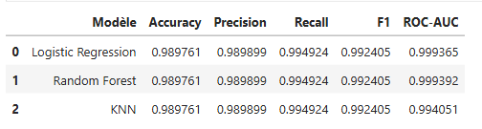
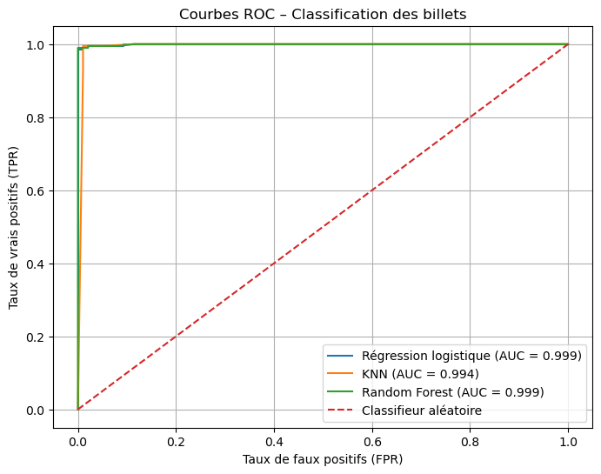
9. Comparaison des modèles
Nous comparons désormais les différents modèles afin de savoir lequel choisir pour notre algorithme permettant de prédire si un billet est faux ou authentique.
Les résultats sont exactement les mêmes concernant l'accuracy, la précision, le recall, et le F1. Seul le ROC-AUC diffère, de peu certes, mais cela nous permet de choisir la méthode de la Random Forest.

Slide 12
10. Choix de la random forest
Le modèle retenu est une Random Forest :
Excellentes performances,
ROC-AUC très élevé,
Capacité à modéliser des relations non linéaires,
Bonne robustesse,
Adaptée à la nature des données,
Facilement intégrable dans une application.

Slide 13
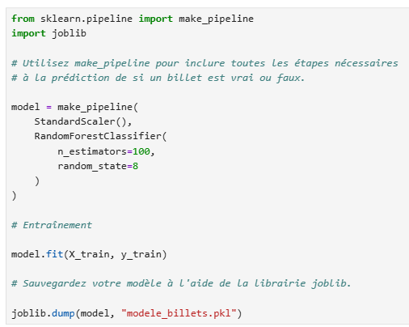
11. Sauvegarde de la méthode
Le modèle a ensuite été intégré dans un pipeline de Machine Learning :
A partir des données, nous effectuons une standardisation, puis appliquons la méthode de la Random Forest, pour finir par la prédiction.
Nous enregistrons enfin notre modèle afin de créer l'algorithme.

Slide 14
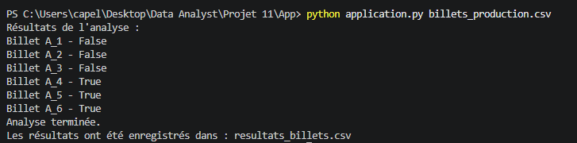
12. Création de l'algorithme
Nous souhaitons désormais créer un algorithme se basant sur le modèle de la Random Forest, et qui puisse prendre n'importe quel jeu de données concernant l'authenticité des billets.
Les étapes de l'application sont les suivants :
Chargement du modèle,
Récupération du fichier CSV,
Vérification des colonnes,
Préparation des données,
Prédiction avec la Random Forest,
Affichage des résultats dans la console,
Sauvegarde des résultats dans un nouveau fichier CSV.

Slide 15
13. Conclusion
Nous avons testé 4 approches, dont trois qui ont fait l'objet d'une comparaison (Régression logistique, Random Forest, et KNN).
Bien que les résultats étaient tous très bons, la méthode de la Random Forest a été choisie afin de construire notre algorithme (performances proches de 99 % sur les données de test).
Le modèle a ensuite été intégré dans un pipeline et sauvegardé pour être utilisé par une application python, nous permettant de prédire si un billet est faux ou authentique à partir d'un nouveau fichier CSV.

Slide 16
MERCI
Gabriel CAPELL
capell.gabriel@gmail.com

